Slide 1
УПИТНИК И УЗВИЧНИК

Slide 2
Да нису измишљени
РЕЧЕНИЧНИ ЗНАЦИ,
збуњени би били
и учитељи и ђаци.

Slide 3
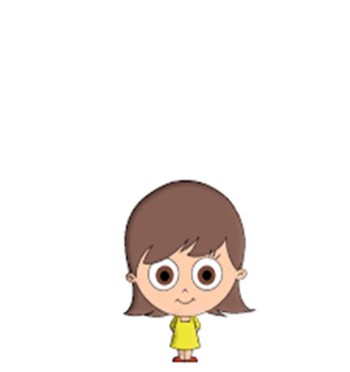
Упитник је правописни знак који се пише на крају упитне реченице.
Он му и то знаком јавља УПИТНИК на крају ставља.
А како онај ко чита зна кад неко нешто пита?
УПИТНА РЕЧЕНИЦА,
већа или мања,
зар би могла,
на крају,
без знака питања?

Slide 4
Узвичник је правописни знак којим се завршавају узвичне и заповиједне реченице.
Кад писац
реченице
жели да
узвикне,
на њеном
ће крају
УЗВИЧНИК
да никне!
УЗВИЧНА
РЕЧЕНИЦА
од свог
писца
тражи
да је
знаком
узвика
на крају
оснажи!

Slide 5
Задаци за провјеру стеченог знања

Slide 6
1. На крају реченице стави одговарајући знак.
?
Да ли Милош чита новине
Андрија, врати ми оловку
Стигао је воз
!
!
Идеш ли данас у школу
?

Slide 7
2. Попуни празна мјеста.
узвичник
?
!
упитник
радост
питамо
Да ли си прочитала књигу
_____
Овом реченицом
и зато на крају пишемо
__________
.
_______

Slide 8
3. Попуни празна мјеста.
узвичник
?
!
упитник
радост
питамо
Ура, стигао је воз
_______
Овом реченицом изражавамо ___________
зато на крају пишемо _________ .
.

Slide 9
Шта смо учили?
На крају реченице којом питамо пишемо упитник.
На крају реченице којом заповиједамо пишемо узвичник.
Упитник је правописни знак који се пише на крају упитне реченице.
Узвичник је правописни знак којим се завршавају узвичне и заповиједне реченице.

